Slide 1
視覺識別的解析

Slide 2
電腦等於眼睛？為什麼電腦可以識別？
電腦識別的歷史和突破
電腦識別的理論基礎
深度學習著名實例運用

Slide 3
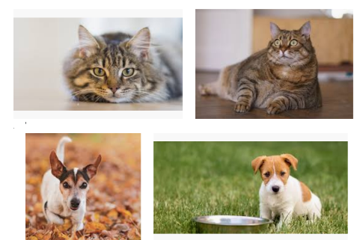
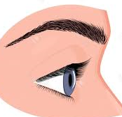
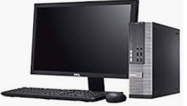
電腦可以等於眼睛？為什麼電腦可以識別？
眼睛可以識別狗或貓，電腦可以嗎？
？

Slide 4
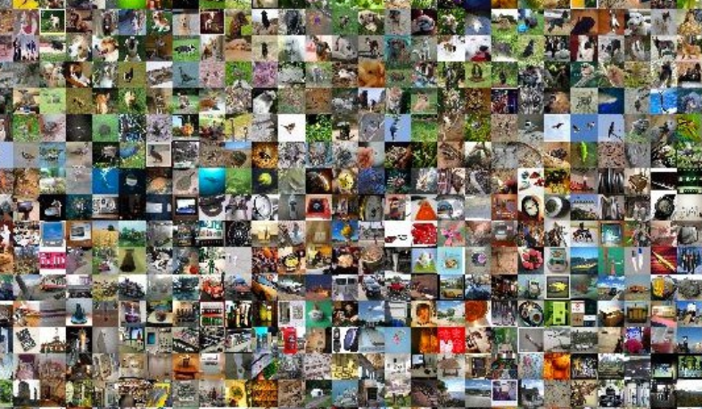
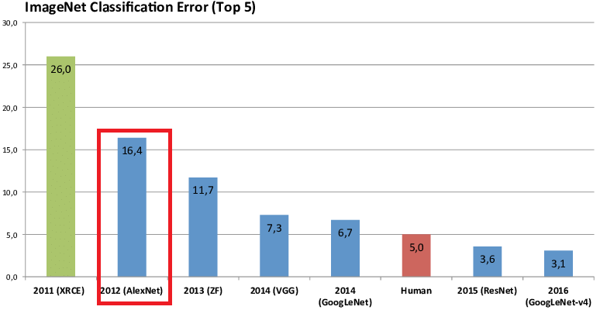


大規模視覺識別挑戰
Large Scale Visual Recognition Challenge(LSVRC).
120萬圖像，1,000個圖像類別1.2 M Images, 1,000 Image Categories
2012, Alex Krizhevsky, Ilya Sutskever University of Toronto
https://papers.nips.cc/paper/4824-imagenet-classification-with-deep-convolutional-neural-networks.pdf

Slide 5
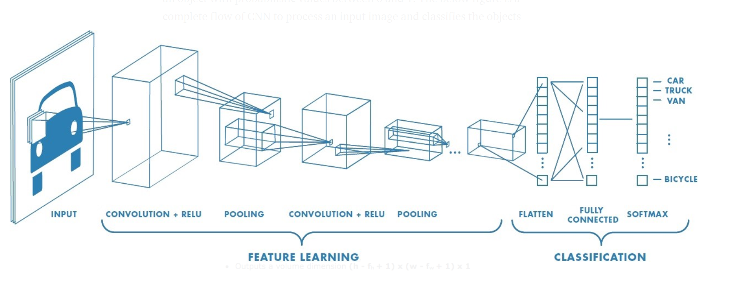
深度學習 卷積神經網絡Deep Learning CNN
卷積
最大化匯集
雷路
展平
完全連接
概率
https://medium.com/@RaghavPrabhu/understanding-of-convolutional-neural-network-cnn-deep-learning-99760835f148

Slide 6
電腦識別的理論基礎
Basic Theory of Computer Visualization

